Slide 1
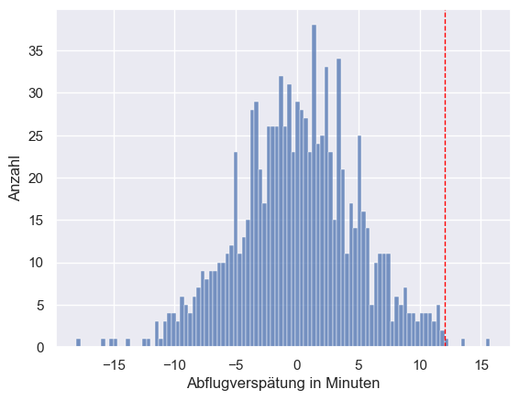
Fragestellung: „Beträgt die Abflugverspätung am Flughafen JFK im Mittel 0 Minuten?“
→ H0 : Mittelwert = 0
→ H1: Mittelwert != 0
Signifikanzniveau α = 5 % gewählt
P-Wert: 0,014 < α ➔ Nullhypothese verwerfen
Wahrer Wert: 12,02 Minuten Verspätung

